Slide 1





Sử dụng trong bài: Classkick
- Bài 1: Khoanh
- Bài 2: Trắc nghiệm
- Bài 3: Điền
- Hoạt động giữa giờ: Cho HS xác định vị trí 4 tỉnh trên bản đồ để dẫn vào bài 4
- Bài 4,5: Điền

Slide 2



Chào mừng thầy cô và các em đến với môn Toán

Slide 3
Tiết 3
Luyện tập

Slide 4

Thứ Hai ngày 27 tháng 3 năm 2023
Toán
Bài 61: Luyện tập (tiết 3)
Bài 4 - tr 90:
Bài giải
a, Trong các cây cầu trên, cầu dài nhất là:
Cây cầu ngắn nhất là:
b, Cầu Bãi Cháy dài hơn cầu Trường Tiền là:
903 – 403 = (m)
Đáp số: m.

Slide 5
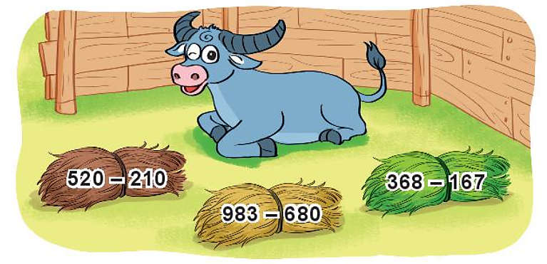
1
Trâu sẽ ăn bó cỏ ghi phép tính có kết quả lớn nhất. Hỏi trâu sẽ ăn bó cỏ nào?
310
201
303

Slide 6
2
Chọn kết quả đúng.
372 – 251 + 437 = ?
372 – 251 + 437
= 121 + 437
= 558
A. 358 B. 558 C. 458
b) 480 – 320 + 382 = ?
480 – 320 + 382
= 160 + 382
= 542
A. 342 B. 442 C. 542

Slide 7
3
Tìm hiệu của số lớn nhất nằm trong hình tròn và số bé nhất nằm trong hình vuông.
Số lớn nhất nằm trong hình tròn là: 842
Số bé nhất nằm trong hình vuông là: 410
410
842
824
769
569
842 – 410 = 432

Slide 8
4
Biết chiều dài của một số cây cầu như sau:
Tên cầu | Cầu Rồng (Đà Nẵng) | Cầu Bãi Cháy (Quảng Ninh) | Cầu Trường Tiền (Thừa Thiên – Huế) | Cầu Bến Thủy 2 (Nghệ An – Hà Tĩnh)
Chiều dài | 666 m | 903 m | 403 m | 1 000 m
Bài giải
Cầu Bãi Cháy dài hơn cầu Trường Tiền là:
903 – 403 = 500 (m)
Đáp số: 500 m.

Slide 9
5
Cho 780 được xếp bởi que tính như sau:
798
Hãy chuyển chỗ một que tính để được số lớn nhất có thể.
Tìm hiệu của số thu được ở câu a với số ban đầu.
798 – 780 = 18

Slide 10



5
Cho 780 được xếp bởi que tính như sau:
798
Hãy chuyển chỗ một que tính để được số lớn nhất có thể.
Tìm hiệu của số thu được ở câu a với số ban đầu.
798 – 780 = 18

